Slide 1
محاضرة
التقرير الشهري الاحصائي للسلامه والصحة

Slide 2
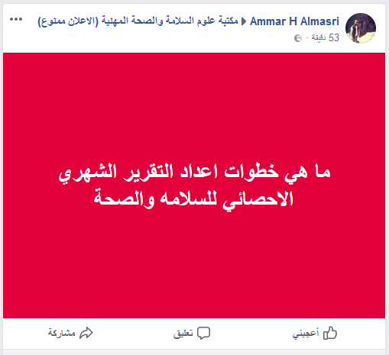

Slide 3
